Slide 1
Barcelona, 18 d’abril de 2024

Slide 3
Concurs PFI: Perruqueria i estètica
18 participants!

Slide 4
Concurs PFI: Perruqueria i estètica
18 finalistes! PASSEM LLISTA!
Cognoms i nom de l’alumne participant | Nom del centre PFI
Sanchez Peris, Lucia | Centre de Formació Colomer
Nayara Martínez Ortega | Institut Les Salines
Nicole Villegas | Institut Mare de Déu de la Mercè
Tobar , Michell Alexandra | Institut Narcís Monturiol
Irene, Lara Sola | Institut Enric Borràs
Laura Nicol Aguilar Angel | Institut Vall Hebron
Sofia Irias Ortiz | Institut Les Salines
Iraitz Martín Bellon | Institut Enric Borràs
Navas, Lluisa | Institut Salvador Seguí
Reyes López, Sara Dennis | Institut Gaudí de Reus
Carolina Haydee Morales Huari | Institut Salvador Seguí
Hajar Sinoug | Institut Camps Blancs
Cabrera López, Janet | Institut Castell dels Templers
Rocío Montferrer Muñoz | Institut Ramón Turró i Darder
Aoun Muhammad | Institut les Vinyes
Espinola Gamarra, Sara Belen | Parc Estudi
Morazan Matamoros, Bredy | Parc Estudi
Bellanco Alcalde, Mireia | Institut Cal·lípolis

Slide 5
Concurs PFI: Perruqueria i estètica
Dia i lloc del Concurs
El dia de les proves i el lliurament de premis serà el 9 de maig.
Lloc: L´Oréal LAB, Utopicus Torre Marenostrum, a la Plaça del gas 1, edifici B 08003 Barcelona.

Slide 6
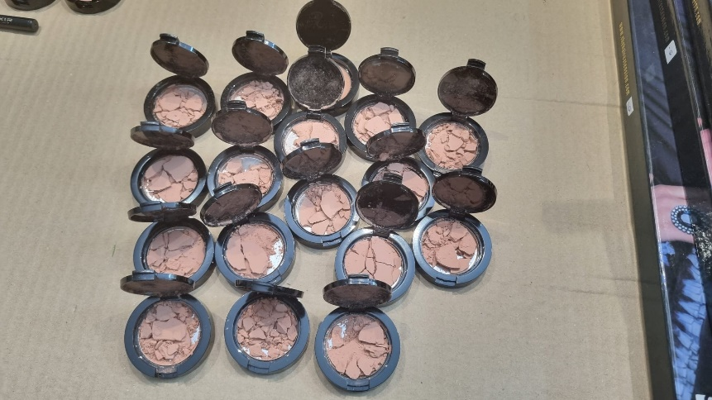
Concurs PFI: Perruqueria i estètica
Materials
Entre el 19 i el 23 d’abril rebreu:
Cosmètics de Comercial Brumen de la marca Elixir i Abidis
Qui no el rebi que ens enviï urgentment correu a pfi@xtec.cat

Slide 7
Concurs PFI: Perruqueria i estètica
Premis
Tots els participants rebran un certificat de participació. A més, rebran el lot de productes de cosmètica i perruqueria professional. Reviseu noms del Nodes PFI i envieu-nos correu sinó són correctes!
Els tres primers classificats:
Pinzells professionals, planxa allisat i formació L’Oréal d’últimes tendències per l’alumne i professora de la part professional. Possible data 30 de maig, pendent confirmar. Serà a Barcelona!

Slide 8
Concurs PFI: Perruqueria i estètica
Premi de difusió: premi valorat en 150 euros
Llegiu les bases penjades al web Nodes PFI
Fer el màxim d’accions de difusió del concurs, des del dilluns 22 d’abril, fins el dimarts 7 de maig, a les 10h.
Enviar el recull de les accions a l’email: pfi@xtec.cat, data màxima dimarts 7 de maig, a les 10h.
El centre que faci més accions de difusió s’emportarà un premi valorat en 150 euros.

Slide 9
Xarxes
Nodes PFI
pfi@xtec.cat
@pfi_edu

Slide 10
Concurs PFI: Perruqueria i estètica
Horari del concurs
Molta puntualitat!
09.30 a 09.45h. Recepció
09.45 a 10.00h. Inauguració del concurs PFI
10.00 a 10.30h. Esmorzar
10.30 a 11.00h. Sorteig d’espais i explicació de productes
11.00 a 14.00h. Proves
14.00 a 14.30h. Desfilada
14.30 a 16.00h. Dinar i descans/ Dinar i deliberació del jurat
El dinar el reparteix l’organització!
16.00 a 16.30h. Lliurament de premis i cloenda

Slide 11
Concurs PFI: Perruqueria i estètica
MOLT IMPORTANT
Llegiu-vos
molt atentament les
directrius!

Slide 12
Concurs PFI: Perruqueria i estètica
Torn obert de paraules
pfi@xtec.cat

Slide 13
Gràcies per la vostra atenció!

